Slide 1
網站開發與安全 期中平時作業 我的第一個網站 貓咪世界 Single Page application網站開發實戰
學生:
老師:偉大的恩師龍大大

Slide 2
agenda
設計理念
核心關鍵技術
Layout: RWD
程式碼說明

Slide 3
設計理念

Slide 4
設計理念 : 記錄我貓咪世界

Slide 5
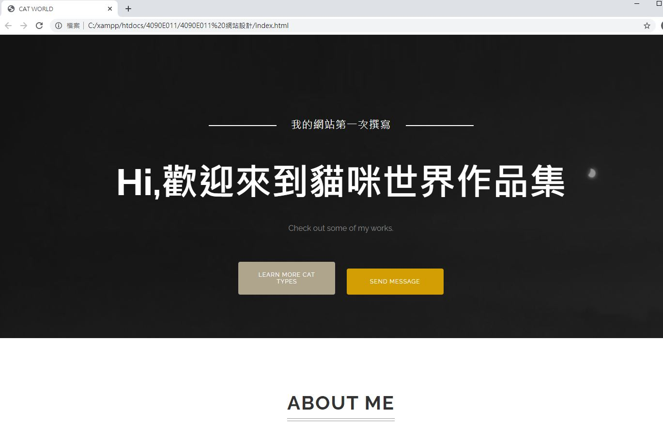
設計理念 : Single Page application

Slide 6
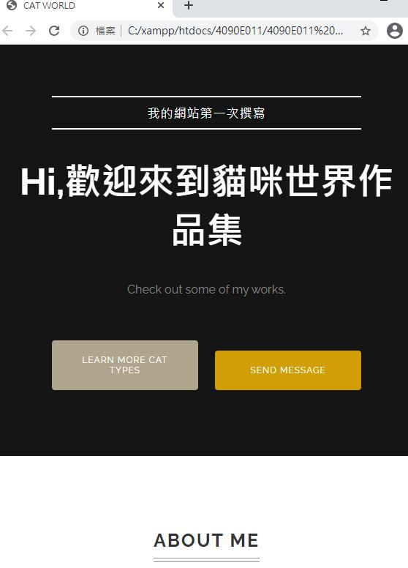
回應式網頁設計
Responsive Web Design RWD
設計理念

Slide 7
核心關鍵技術

Slide 8
回應式網頁設計 Responsive Web Design RWD
Single Page application

Slide 9
Layout: RWD

Slide 11
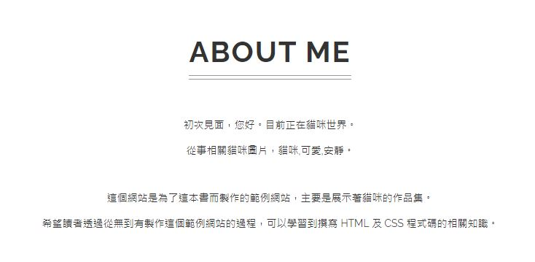
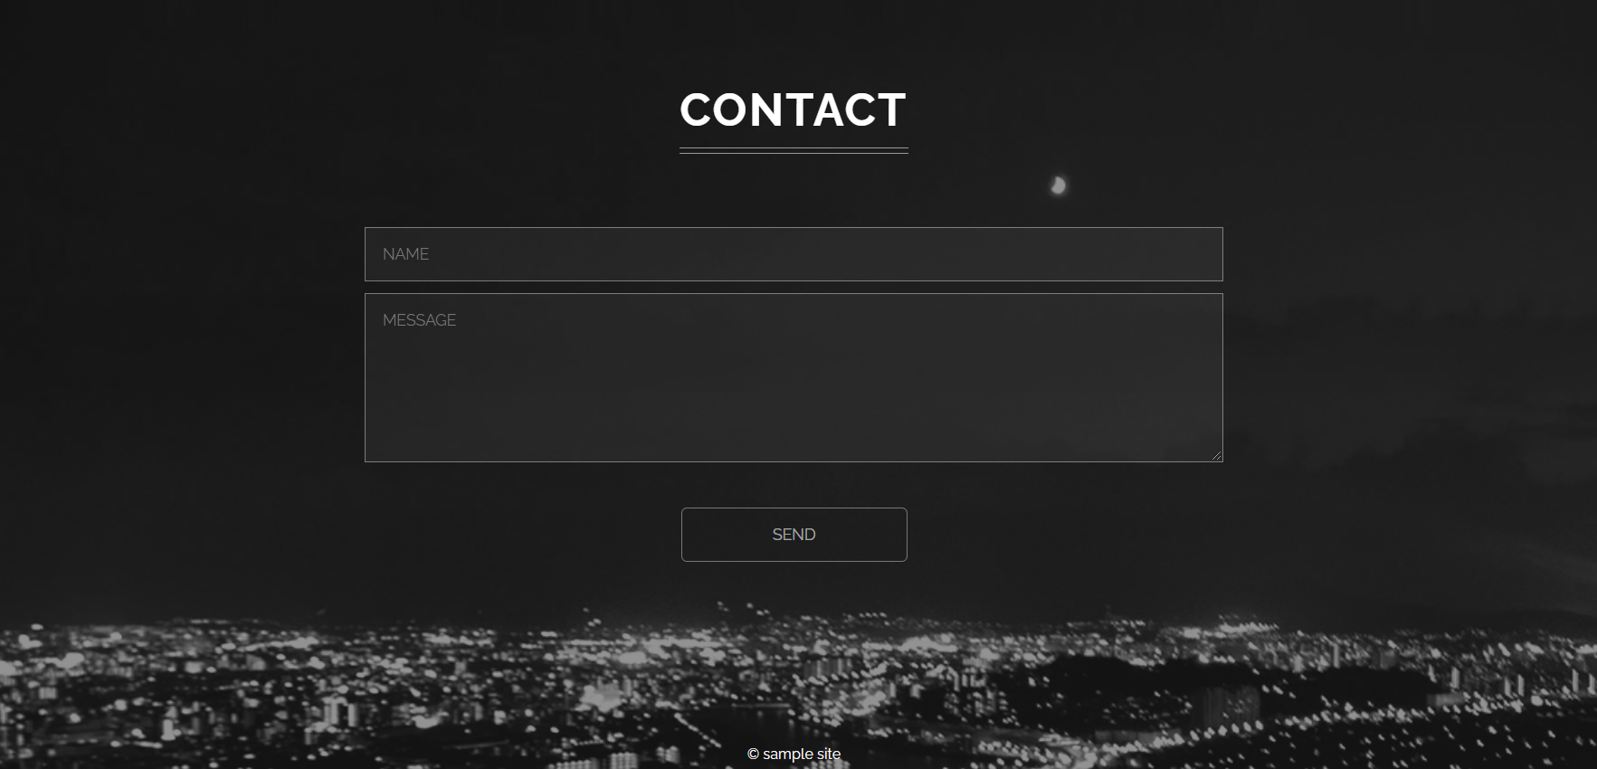

Slide 12
程式碼說明

Slide 13
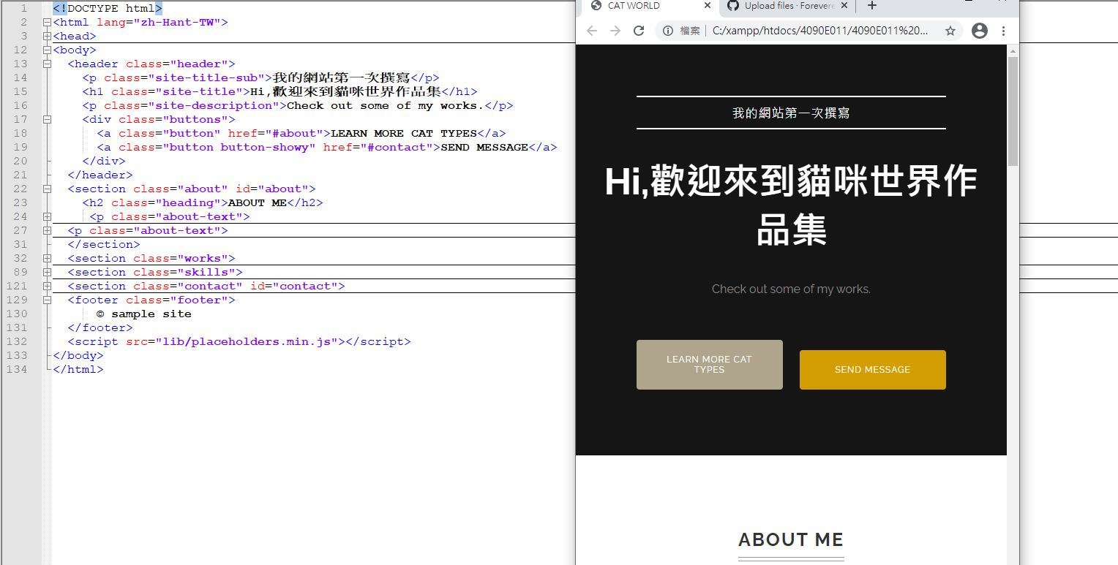

Slide 14
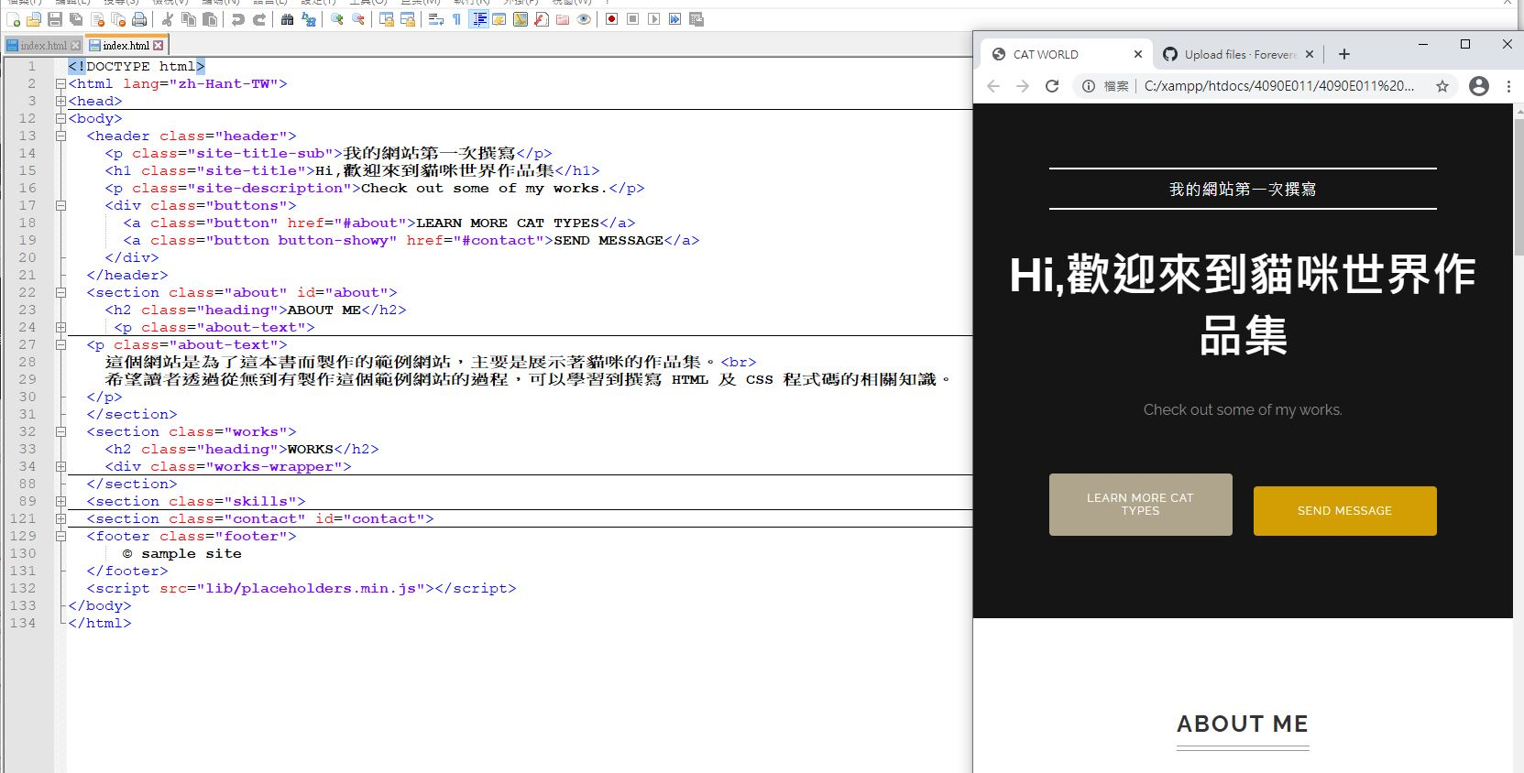

Slide 15
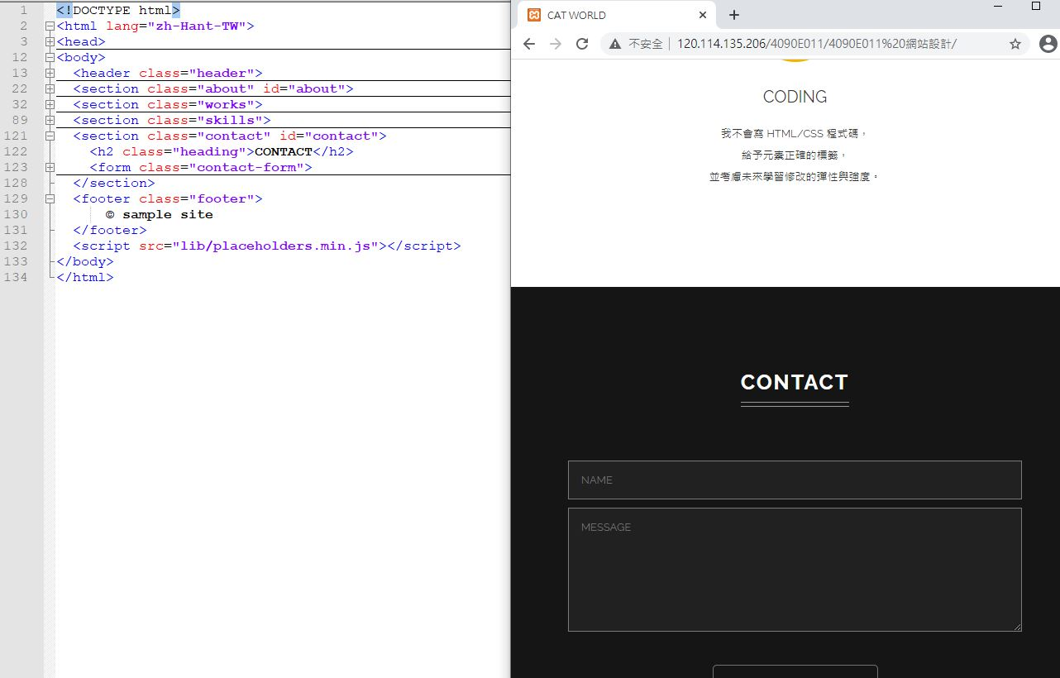

Slide 16
